Slide 1
«Обучение детей
старшего дошкольного возраста
коми языку»
Ознакомительная презентация для родителей (законных представителей) воспитанников
Воспитатель МДОУ
«Благоевский детский сад»
Савина О.Е.
2014 год

Slide 2
Коми кыв, ме тöда, Ыджыдтор оз шу на, Тöда ме и сİйö– Оз и сöр на уна

Slide 3
Цель
Формирование эмоциональной
и мотивационной готовности детей к элементарной речевой деятельности на коми языке

Slide 4
Задачи
практическое овладение звуковой стороной коми языка и определённым лексическим запасом,
формирование у детей положительного настроя и готовности изучения коми языка в начальной школе,
создание основы для формирования в будущем личности, как умелого хранителя, пользователя и создателя социокультурных ценностей и традиций Коми края

Slide 5
Овладению коми языком способствует
использование социоигровой технологии,
сочетание различных видов детской деятельности,
создание благоприятного эмоционального окружения, непринужденной атмосферы, доброжелательности для поддержки в ребёнке чувства уважения к самому себе

Slide 6
ИГРА – главный институт воспитания и развития дошкольника

Slide 7
Игровые упражнения на звукопроизношение Рот - домик, губы - двери. А кто живёт в этом домике? В этом домике, дружок, Живёт весёлый язычок ГАЖА КЫВ. Ох, и шустрый он мальчишка, И немножко шалунишка

Slide 8
Пальчиковые игры на активизацию словаря

Slide 9
Игры на развитие связной речи

Slide 10
Ритмические игры (подвижная, хороводная)

Slide 11
Театрализованные игры на коми языке

Slide 12
Игры на формирование грамматического строя речи

Slide 13
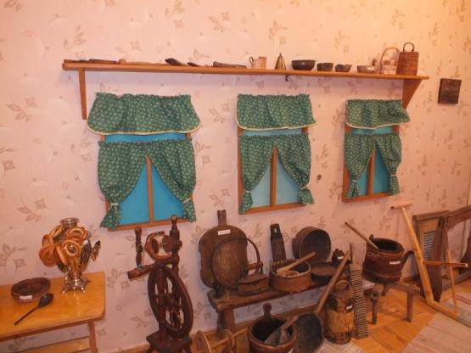
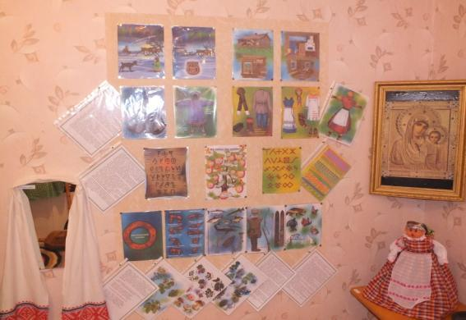
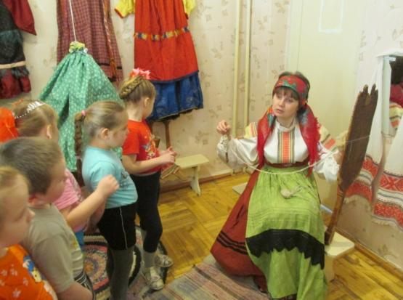
Предметы быта, изделия народных промыслов стали маленьким очагом народной культуры в детском саду

Slide 14
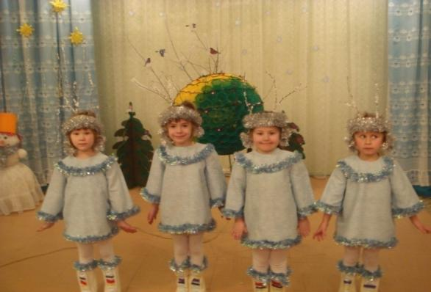
Взаимодействие с музыкальным руководителем

Slide 15
Игры на коми народных музыкальных инструментах

Slide 16
Домашние задания для закрепления темы

Slide 17
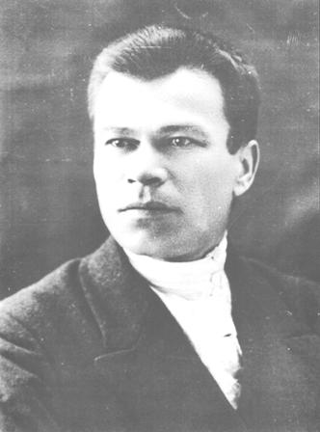
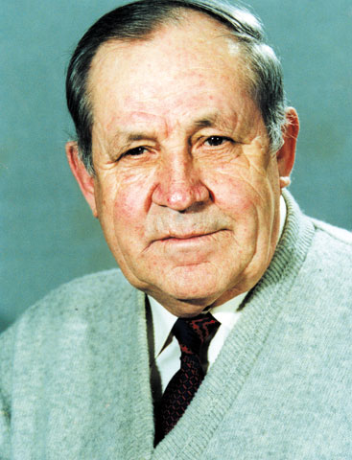
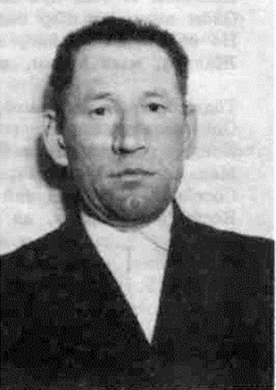
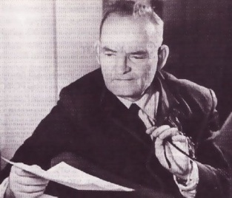
Знакомство с коми писателями
В. А.Савин
А.Е.Ванеев
Э.Н.Ванеев
С. А.Попов

Slide 18
Комплексный подход, проведение нетрадиционных форм работы с детьми: коми народные праздники, дни коми кухни, посиделки, знакомство с коми поэтами, посещение мини-музея, библиотеки, исполнение коми народных песен, игра на коми музыкальных инструментах, спортивные состязания, знакомство с декоративно-прикладным и изобразительным искусством, сотрудничество с журналом «Би кинь» являются первой ступенькой к приобщению детей к культуре коми народа, к овладению коми языком и повышению интереса у детей к истории народа коми.

Slide 19
К концу обучения дети могут
- ответить на вопросы о себе, назвать имя, возраст;
рассказать, что умеют делать и что любят; - рассказать о животных Коми края,
- выражать действия (Ме ворса аканьöн), - вести диалог с взрослым (3-4 реплики).

Slide 20
Желаем творческих успехов в обучении детей коми языку!

Slide 21
Спасибо за внимание!

